Slide 1
Non-Standard-Datenbanken und Data Mining
Prof. Dr. Ralf Möller
Universität zu Lübeck
Institut für Informationssysteme
Tanya Braun und Felix Kuhr (Übungen)

Slide 2
Organisatorisches: Übungen
Start: Freitag, 18. Oktober 2017
Zwei Übungen: ab 18.10. Fr. 8-10 Uhr , IFIS, Geb. 64, Raum Banach und Cook/Karp (Anmeldung über Moodle notwendig)
Erste Ausgabe eines Übungsblattes am 17.10. ab 18 Uhr über Moodle
Übungsaufgaben stehen jeweils nach der Vorlesung am Donnerstag ca. ab 18 Uhr über Moodle bereit
Abgabe der Lösungen erfolgt bis Mittwoch 12 Uhr in der IFIS-Teeküche (jeweils in der Woche nach der Ausgabe, 1 Kasten pro Übungsgruppe)
Erste Abgabe am 23.10.
Aufgaben können in einer 2-er Gruppe bearbeitet werden (also bitte Name(n), Matrikelnummer(n) und Übungsgruppennummer vermerken)
In den Übungen am Freitag wird der Übungszettel besprochen, dessen Lösungen bis zum jeweils vorigen Mittwoch abgegeben wurde, und es werden auch Fragen zum jeweils neuen Übungszettel geklärt (ggf. mit Präsenzaufgaben als Hilfestellung)

Slide 3
Organisatorisches: Prüfung
Die Eintragung in den Kurs und in eine Übungsgruppe ist Voraussetzung, um an dem Modul Non-Standard-Datenbanken teilnehmen zu können
Am Ende des Semesters findet eine Klausur statt
Voraussetzung zur Teilnahme an der Klausur sind mindestens 50% der gesamtmöglichen Punkte aller Übungszettel

Slide 4
Teilnehmerkreis und Voraussetzungen
Studiengänge
Bachelor Informatik
Bachelor IT-Sicherheit (?)
Bachelor Mathematik in Medizin und Lebenswissenschaften
Bachelor Medieninformatik
Bachelor Medizinische Informatik
Master Informatik
Master MML
Voraussetzungen (Bestehen der unten genannten Veranstaltungen ist keine Teilnahmebedingung für NDB-Klausur)
Algorithmen und Datenstrukturen
Lineare Algebra und Diskrete Strukturen
Datenbanken
Kontextfreie Grammatiken
Vorteilhaft
Einführung in die Logik

Slide 5
Was sind Merkmale von Standard-Datenbanken?

Slide 6
Merkmale von Standard-Datenbanken
Datenmodell: relational („Tabellen“ und „Tupel“)
Annahmen:
Strukturen fix (Schemaänderung möglich, aber aufwendig)
Verwerfen d. A. führt zu semistrukturierten Datenbanken und zu Graphdatenbanken
Abstrakte Entitäten mit abstr. Assoziationen (Tupel in Relationen)
Verwerfen führt zu temporalen, sequenzorientierten, räumlichen, und multimodalen¹ Datenbanken
Daten persistent, Anfragen bzgl. Schnappschuss einmal beantwortet
Verwerfen führt zu stromorientierten Datenbanken
Daten enthalten feste Werte bzw. Referenzen
Verwerfen führt zu Datenbanken für unsichere und unvollständige Information
¹ Datenbanken mit Text-, Bild-, Audio-, Videodaten mit relationalen Metadaten sowie relationalen Annotationen

Slide 7
Non-Standard-Datenbanken
Semistrukturierte Datenbanken (XML)
Räumliche und multimodale Datenbanken
lineare und mehrdimensionale Strukturen
Temporale Datenbanken
zeitlich beschränkte Gültigkeiten
Datenbanken für Datenströme (Fensterkonzept)
Bewertung von Antworten (Top-k-Anfragen)
Probabilistische Datenbanken zur Repräsentation unsicherer Information
Next Generation Databases, Graphdatenbanken

Slide 8
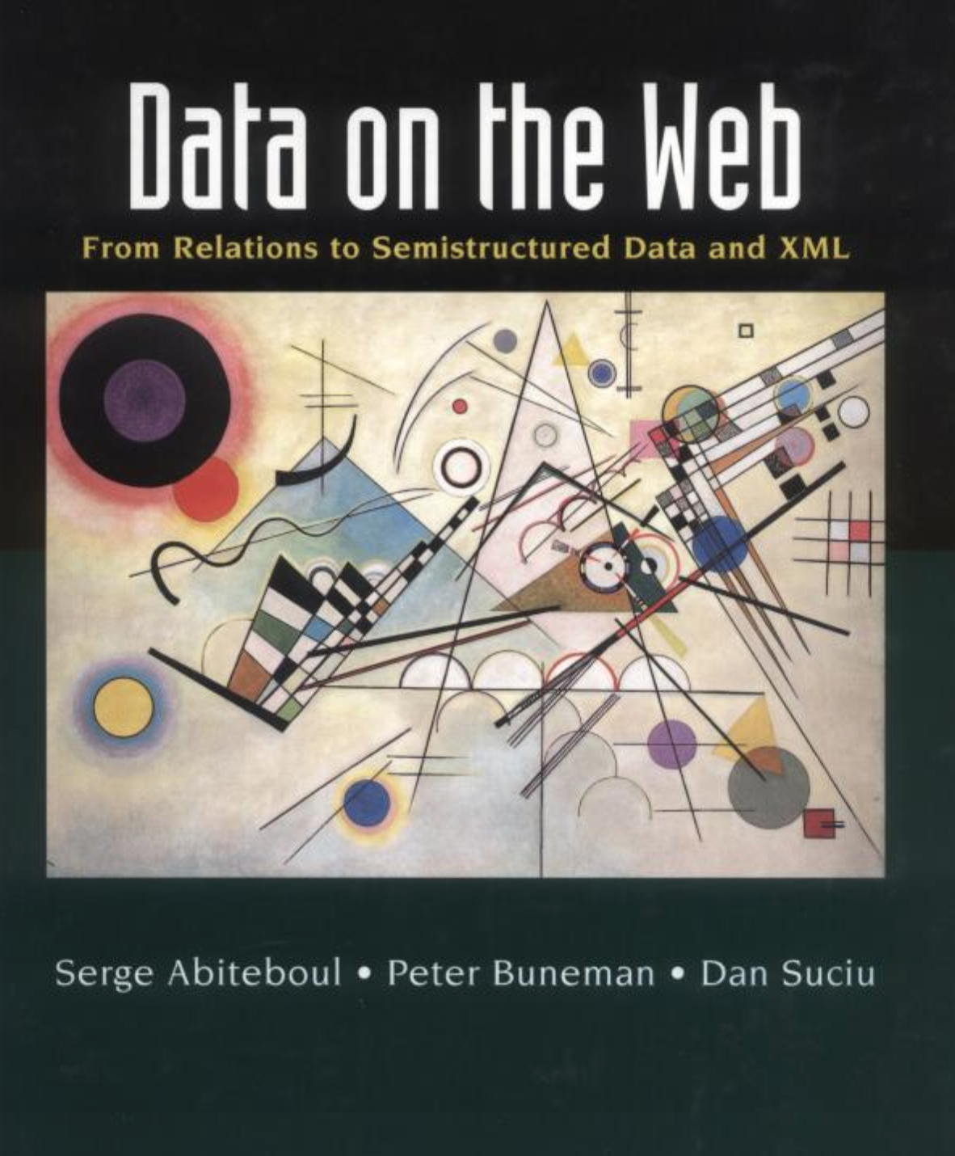
Literatur
1999
2001

Slide 9
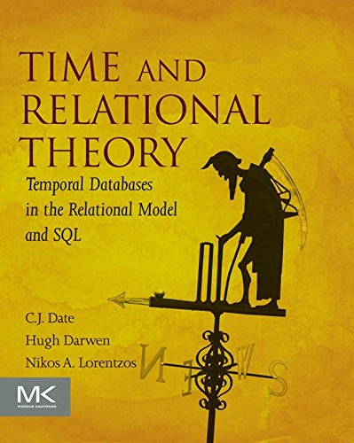
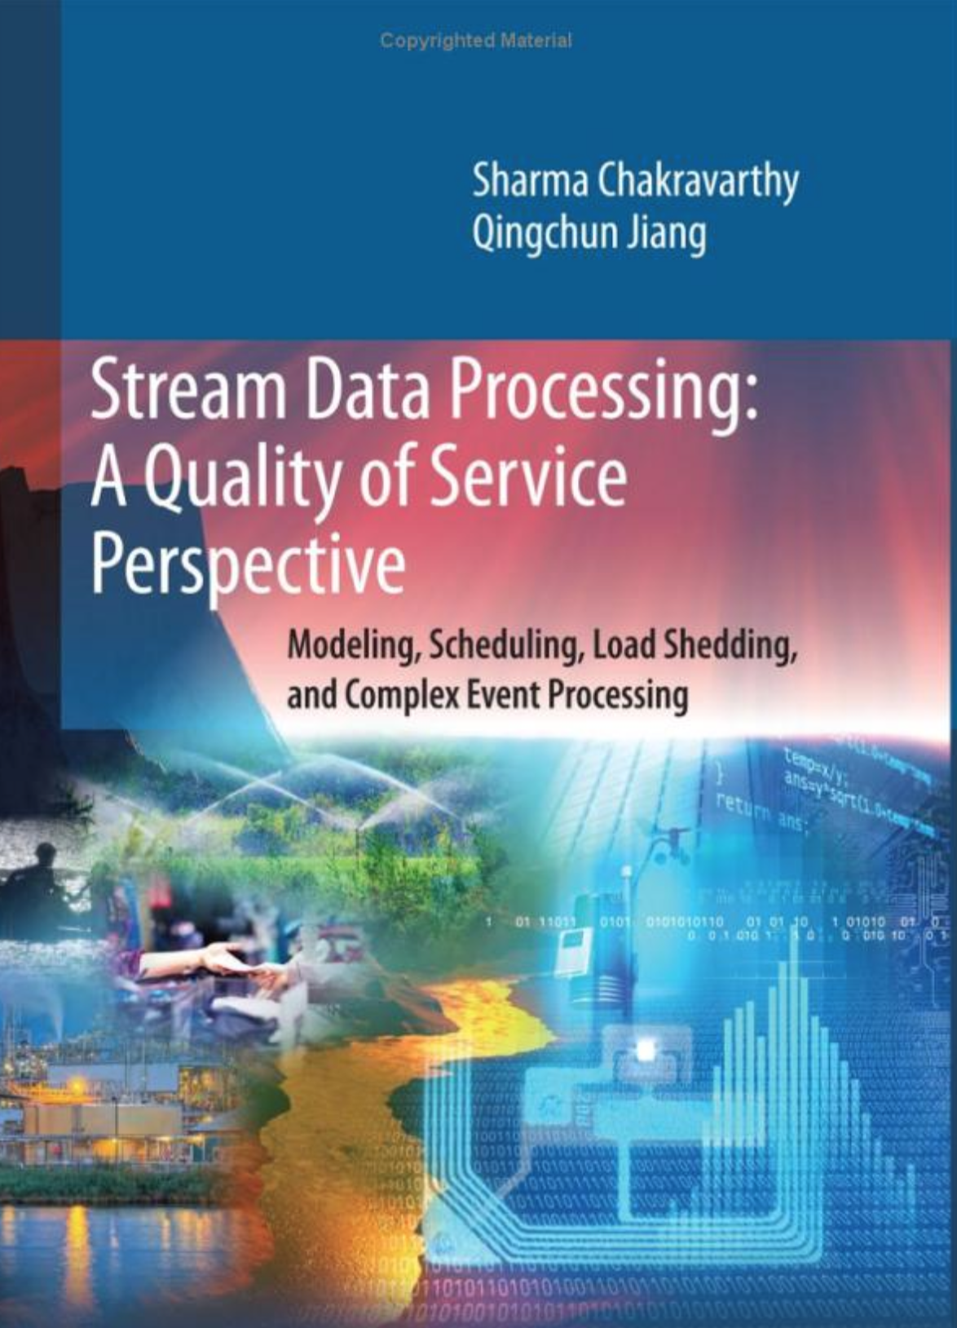
Literatur
2014
2009

Slide 10
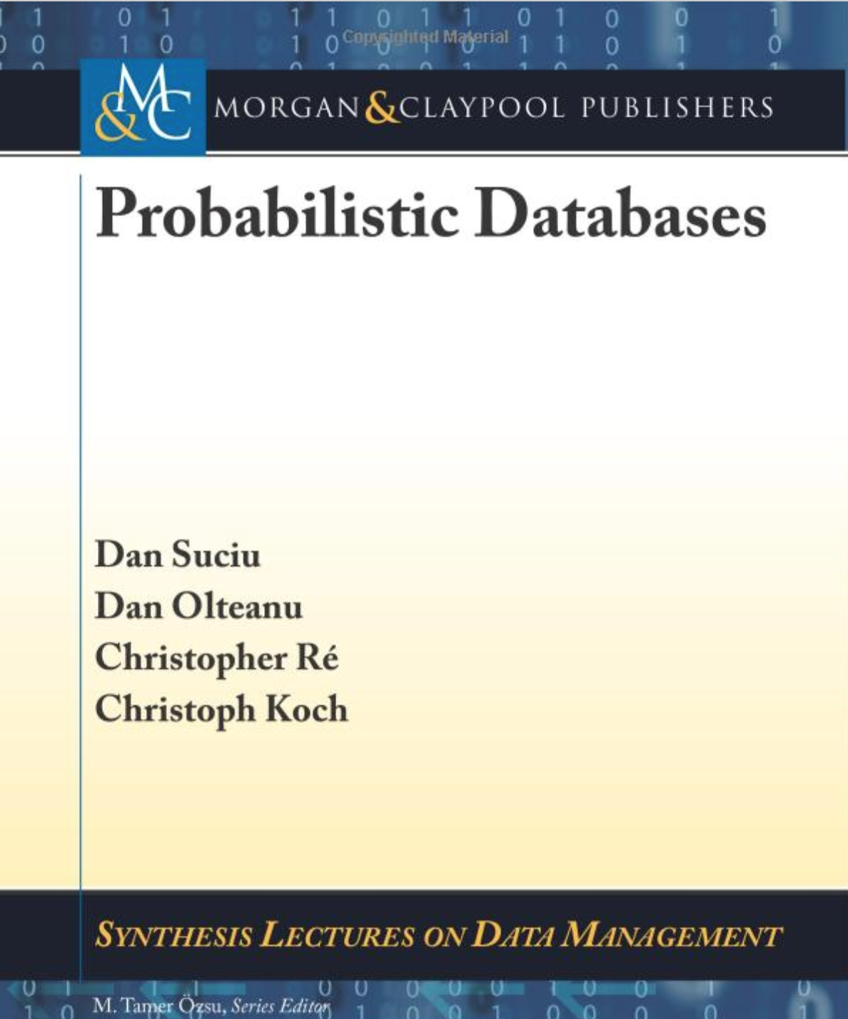
Literatur
2011
2016

Slide 11
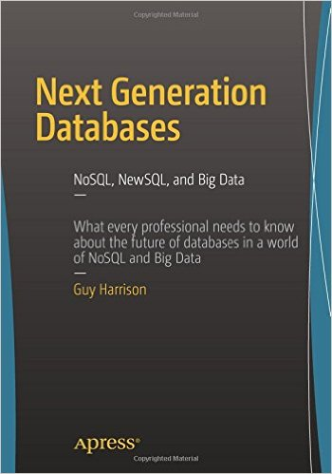
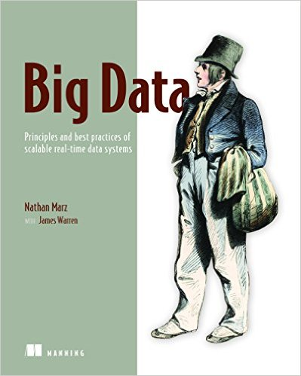
Literatur
2015
2015

Slide 12
Datenhaltungstypen und Anfragebeantwortung
G.Navarro and V.Pestov(Eds.): SISAP2012, LNCS7404, pp.8–24, 2012. © Springer-Verlag Berlin Heidelberg 2012

Slide 13
Anfragesprachen für Datenbanken
Semantik und Ausdrucksstärke
Was braucht man in der Anwendung?
Ausdrucksstärke vs. Skalierbarkeit
Betrachtung der Komplexität des Anfragebeantwortungsproblems für eine gegebene Anfragesprache
Datenkomplexität
Wie wirkt sich eine Verdopplung des Datenbestandes bei fixer Anfrage auf die Worst-Case-Laufzeit der besten Anfragebeantwortungsalgorithmen aus?
Kombinierte Komplexität
Laufzeit bezogen auf Anfragelänge und Datenmenge (relevant aber selten betrachtet, da Anfragelänge klein)

Slide 14
Data Mining
Gewinnung von Entscheidungsfunktionen (Klassifikation) oder Berechnungsfunktionen (Regression) aus Daten
Statische Daten
Über der Zeit eintreffende Daten (Stream Data Mining)
Daten mit Zeitstempel oder auch Gültigkeitsinformation (Historical Data Mining)
Extraktion von relationalen Beschreibungen aus Texten bzw. Vektordaten (z.B. Bildern, Audiodaten, Videodaten)
Umgang mit unsicheren und unvollständigen Daten

Slide 15
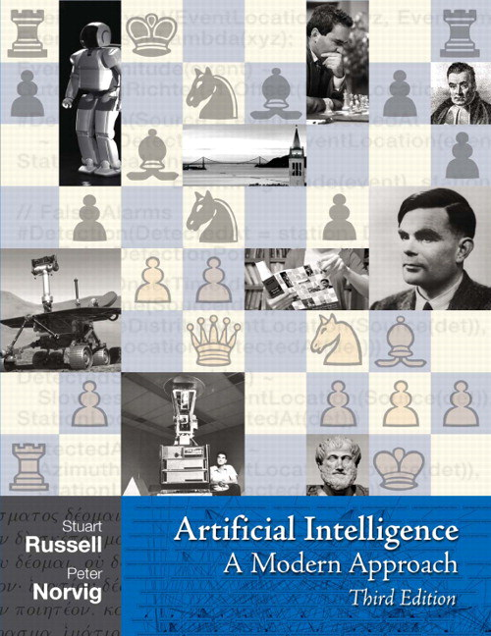
Literatur

Slide 16
Literatur

Slide 17
Literatur

Slide 18
Übersicht
Semistrukturierte Datenbanken (JSON, XML) und Volltextsuche
Information Retrieval
Mehrdimensionale Indexstrukturen
Cluster-Bildung
Einbettungstechniken
Array-Datenbanken
First-n-, Top-k-, und Skyline-Anfragen
Probabilistische Datenbanken, Anfragebeantwortung, Top-k-Anfragen und Open-World-Annahme
Probabilistische Modellierung, Bayes-Netze, Anfragebeantwortungsalgorithmen, Lernverfahren, Verallgemeinerung: Belief Functions, Dempster-Shafer Theorie der Evidenz
Temporale Datenbanken und das relationale Modell, Zeitreihen in Array-Datenbanken, TimeScaleDB
Data Mining auf Zeitreihen (SAX, Matrix Product), Probabilistische Temporale Datenbanken
Dynamische Bayessche Netze, Inferenzalgorithmen und Lernverfahren
Stromdatenbanken, Prinzipien der Fenster-orientierten inkrementellen Verarbeitung
Approximationstechniken für Stromdatenverarbeitung, Stream-Mining
Probabilistische raum-zeitliche Datenbanken und Stromdatenverarbeitungsssysteme: Anfragen und Indexstrukturen, Raum-zeitliches Data Mining
Von NoSQL- zu NewSQL-Datenbanken, CAP-Theorem, Blockchain-Datenbanken
Analyse von Graphdaten

